Slide 1
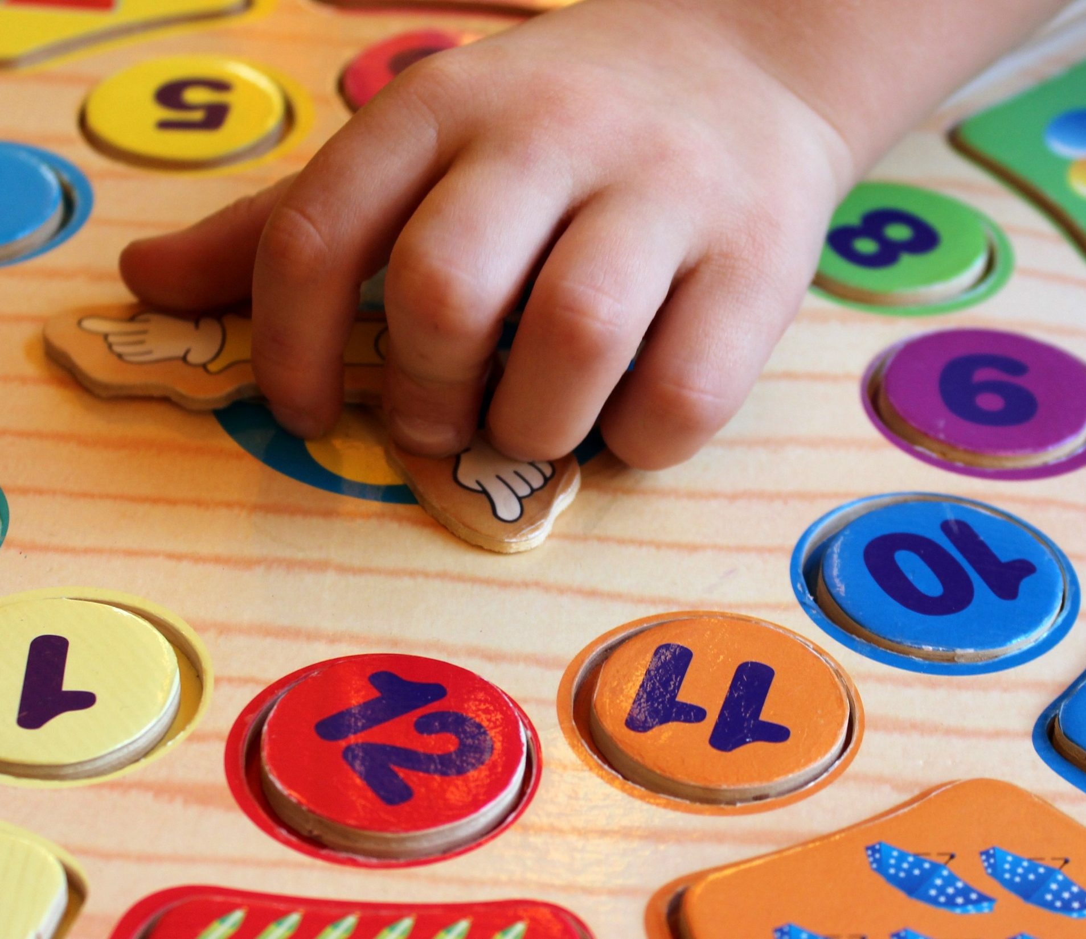
المدرسة إذا كان طفلك قد ولد بين 1 مارس/آذار 2018 و 28 فبراير/شباط 2019، فيمكنك تسجيله في يناير/كانون الثاني 2023 للبدء في الذهاب إلى المدرسة في أغسطس/آب 2023. فترة التسجيل للمقاعد الدراسية للفصل الدراسي 2023/24 مفتوحة من يوم الإثنين الموافق 16 يناير/كانون الثاني لغاية يوم الجمعة الموافق 20 يناير/كانون الثاني 2023. إذا فاتك التقديم خلال هذه الفترة، يرجى الاتصال بالمدرسة الأساسية التي اخترتها قبل نهاية شهر فبراير/شباط. انقر على هذا الرابط للتقدم بالطلب: https://www.aberdeenshire.gov.uk/schools/school-info/admissions/primary-school-registration/.
إذا كنت بحاجة إلى مترجم للمساعدة في تقديم الطلب بطفلك، فتوال عبر البريد الإلكتروني eal.service@aberdeenshire.gov.uk

